Slide 1


Вред от телефона
Использование телефона может иметь различные негативные последствия для здоровья. Одним из основных негативных аспектов является влияние на зрение. Постоянное напряжение глаз при фокусировке на маленьких экранах может привести к усталости и даже ухудшению зрения. Неправильное использование телефона также связано с увеличенным риском проблем с позвоночником, вызванным сидением в неудобной позе. Кроме того, излучение, исходящее от телефона, может оказывать негативное воздействие на психическое здоровье и сон. В последствии, появляется необходимость минимизировать вред от использования телефона, особенно для тех, кто проводит с ним много времени.
Выполнил: Щегольков Максим

Slide 2
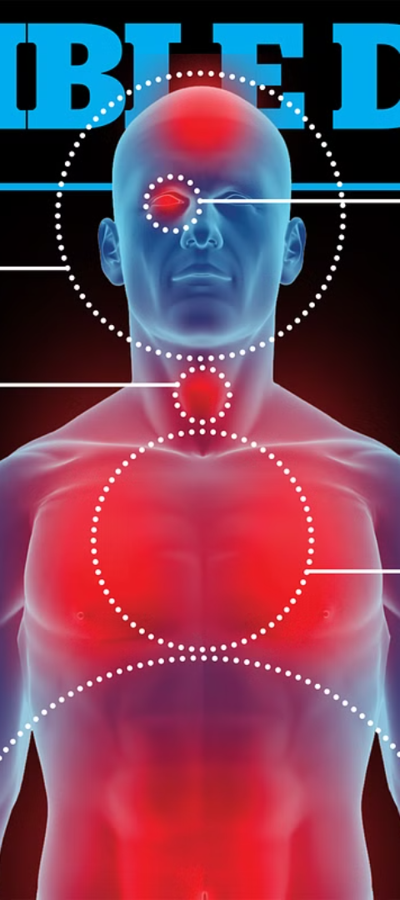
Вредное воздействие электромагнитных излучений
1
Излучение и здоровье
2
Рекомендации
Электромагнитные излучения, испускаемые телефонами, могут воздействовать на клетки человеческого организма, вызывая вредные последствия. Это может быть связано с повышением температуры внутренних тканей и другими негативными эффектами.
Один из способов снижения вредного воздействия - использование специальных гарнитур или громкой связи. Это позволит уменьшить непосредственный контакт телефона с человеческим телом и, соответственно, воздействие излучений.

Slide 3
Последствия чрезмерного использования телефона для позвоночника
Образ жизни
Профилактика
Постоянное сидение в неправильной позе при использовании телефона может привести к различным проблемам с позвоночником, включая боли в шее, спине и плечах.
Чтобы предотвратить негативные последствия для позвоночника, важно соблюдать правильную осанку, делать перерывы и выполнять упражнения для расслабления мышц.

Slide 4
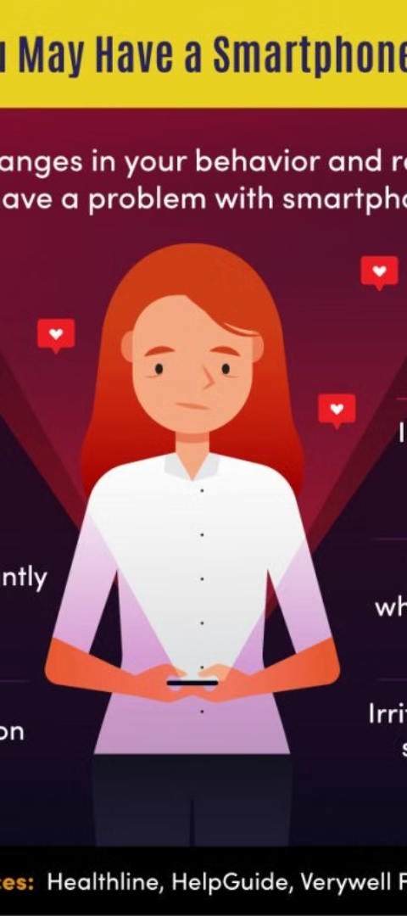


Влияние телефона на психическое здоровье
Стресс и тревога
Неограниченное использование телефона может увеличить уровень стресса и тревоги, что может отрицательно отразиться на психическом состоянии.
Социальное взаимодействие
Слишком затянутое время, проведенное в интернете, может привести к ухудшению коммуникации в реальном мире, что также оказывает влияние на психическое здоровье.

Slide 5
Вред от слишком долгого сидения с телефоном
1
Мышечная слабость
Чрезмерное использование телефона, ведущее к долгим часам сидения, может привести к мышечной слабости, особенно в области спины и шеи.
2
Ухудшение осанки
Длительное сидение может привести к ухудшению осанки и развитию различных проблем со спиной, таких как сколиоз и боли в спине.

Slide 6
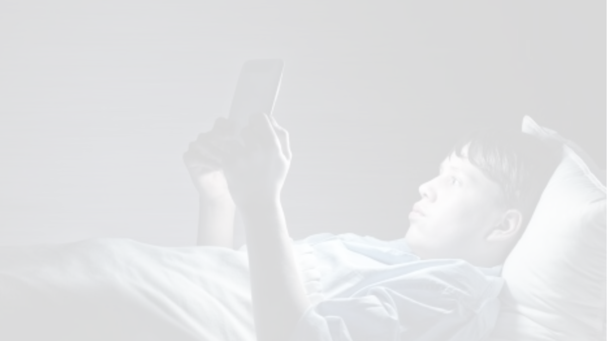
Влияние телефона на сон и отдых
Сон
Отдых
Использование телефона перед сном может снизить качество и количество сна из-за воздействия синего света на гормон мелатонин, отвечающий за регуляцию цикла сна-бодрствования.
Постоянное внимание к телефону может мешать полноценному отдыху, оказывая негативное воздействие на психоэмоциональное состояние.

Slide 7
Как снизить вред от телефона
1
2
Ограничение времени
Правильная осанка
Установите ограничения на время использования телефона для себя и своих близких.
Обращайте внимание на осанку при использовании телефона, соблюдайте правила эргономики.
3
4
Использование приложений
Принятие перерывов
Существуют приложения, помогающие контролировать время, проведенное за экраном, и регулировать яркость для снижения воздействия синего света.
Регулярные перерывы от использования телефона могут помочь снизить негативное воздействие на здоровье.

